Slide 1

국내 LNG시장관련 현안과 이슈*
Department of Energy Studies,
Energy Systems Division, Ajou University
Prof. Suduk Kim
suduk@ajou.ac.kr
May. 16th, 2013
Energy Systems Division, Ajou University
본 자료는 인터넷 등에 공개된 자료만을 이용하여 정리된 것임을 밝힘!!
허락없이 신문기사를 무단 인용하고 있는 점에 대해 깊이 사과드립니다!

Slide 2

목차
1
에너지수급관련 이슈제기의 문제점
2
전력시장과 가스직도입
3
가스시장의 이슈점검
4
수급계획과 LNG 도입의 적절성 검토
5
마무리 요약

Slide 3
에너지수급관련 이슈제기의 문제점

Slide 4
에너지수입이 국민경제에 갖는 의미
2011년 기준
  무역수지 38.3 Bil. USD
  경상수지 26.0 Bil. USD
  가스수입액 23.9 Bil. USD
  에너지수입액172.4 Bil. USD (경상수지의 6-7배)
일본, 후쿠시마 사태 이후 30년만에 처음으로 무역수지 적자를 기록함.
경상수지
=> 무역(상품)수지 +서비스수지+이전소득
출처: 한국은행, 2012 에너지통계연보

Slide 5
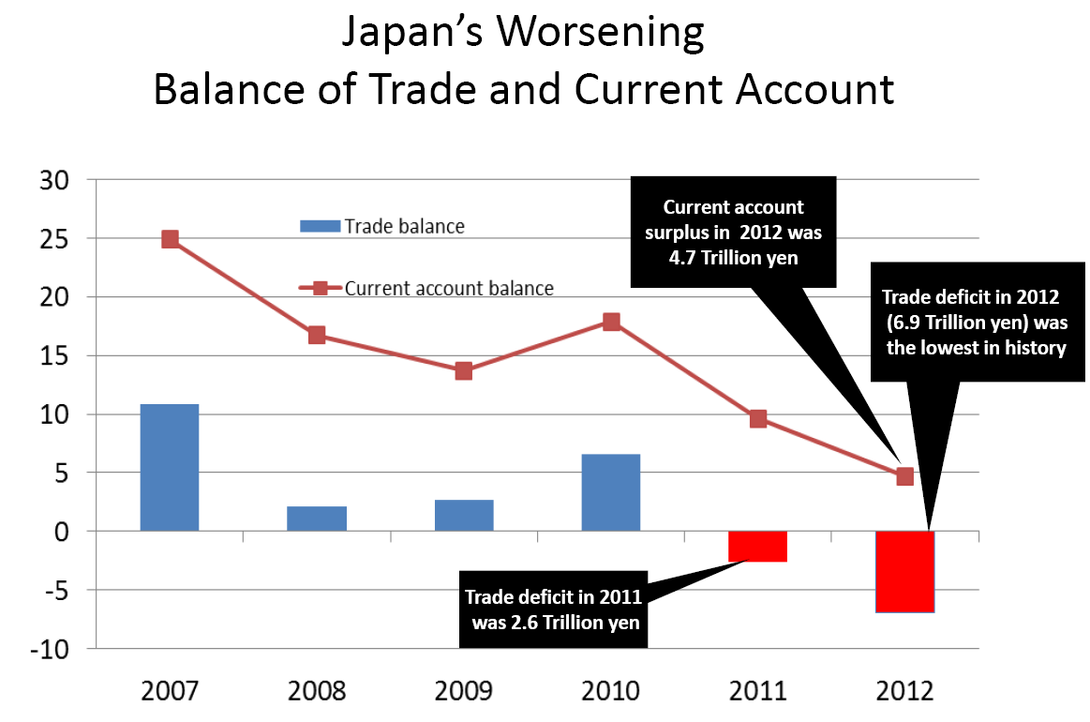
일본의 무역수지 적자와 경상수지 악화
Source: Takahiro Tajiri, Embassy of Japan,Japan’s Nuclear Situation and Interests in Natural Gas, presented at ICEED 40th Annual International Energy Conference, Boulder, Colorado 15th April 17, 2013.

Slide 6
에너지이슈의 딜레마
엄청난 규모의 수입액은 최종소비자의 부담
그만큼 효율적인 에너지사용이 절대 필요함을 반증!
한편,
  국내소비의 96%의 에너지는 수입에 의존
  안정적인 에너지수급은 지속성장에 매우 중요한 이슈
  =>
  문제의 귀결은 항상
  안정적 수급 vs. 에너지시장의 효율
공적 부문으로
규제하에 정부가
관리
시장효율을 극대화하여 소비자부담을 줄임
에너지안보, 안정적수급이면 모든 답변이 됨!!
가스수급 및 안전상 긴급한 가스사업 - 제14조의3(실시계획의 승인 및 변경승인 제외대상 등), 한국가스공사법시행령
공익목적, 그 밖에 이에 준하는 사항으로서 비밀리에 계약을 체결할 필요가 있는 경우 – 수의계약 허용, 공기업·준정부기관 계약사무규칙 제8조 4항

Slide 7
전력시장과 가스직도입

Slide 8
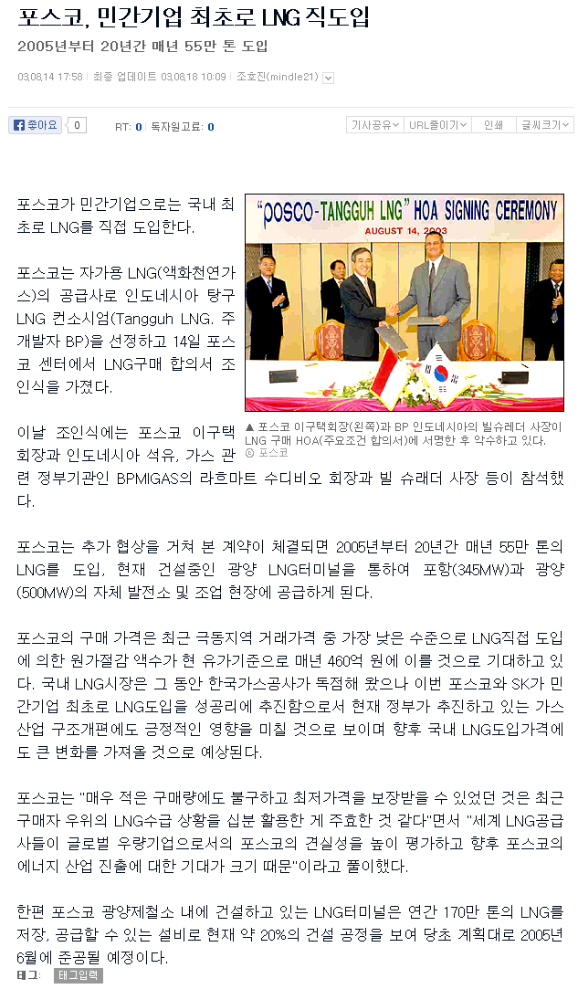
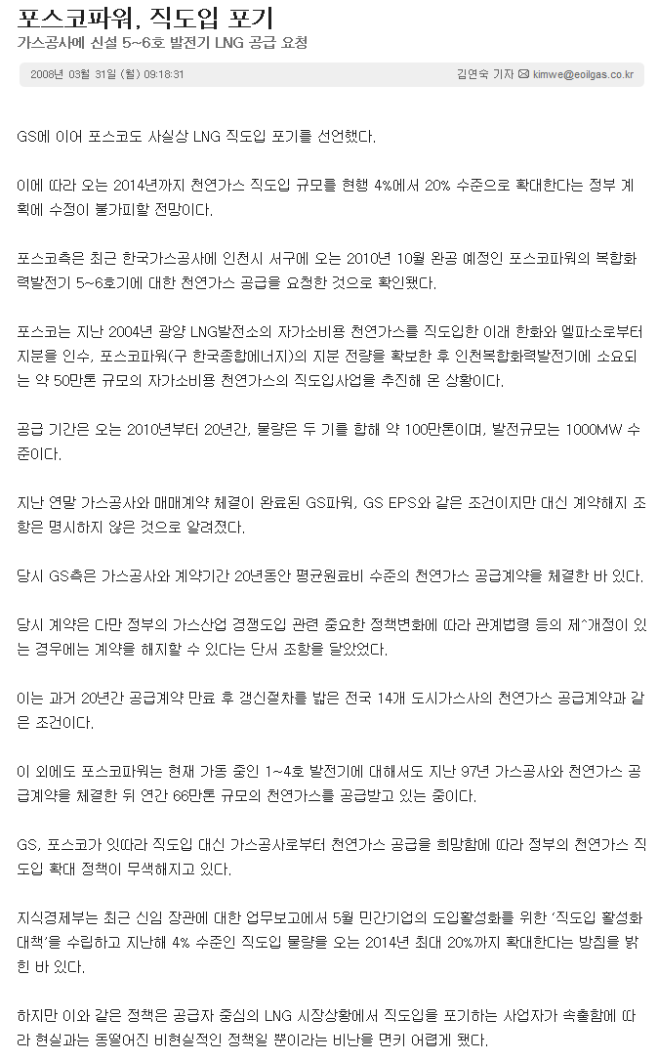
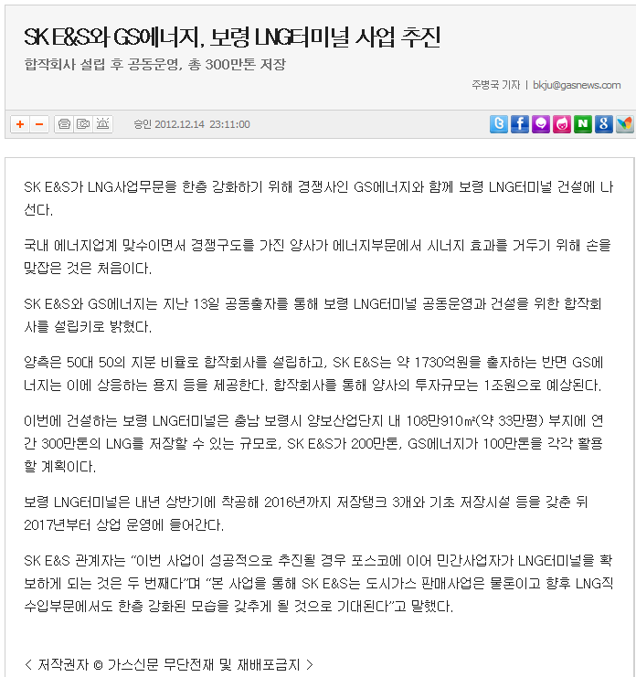
직도입관련 논의 (1)

Slide 9
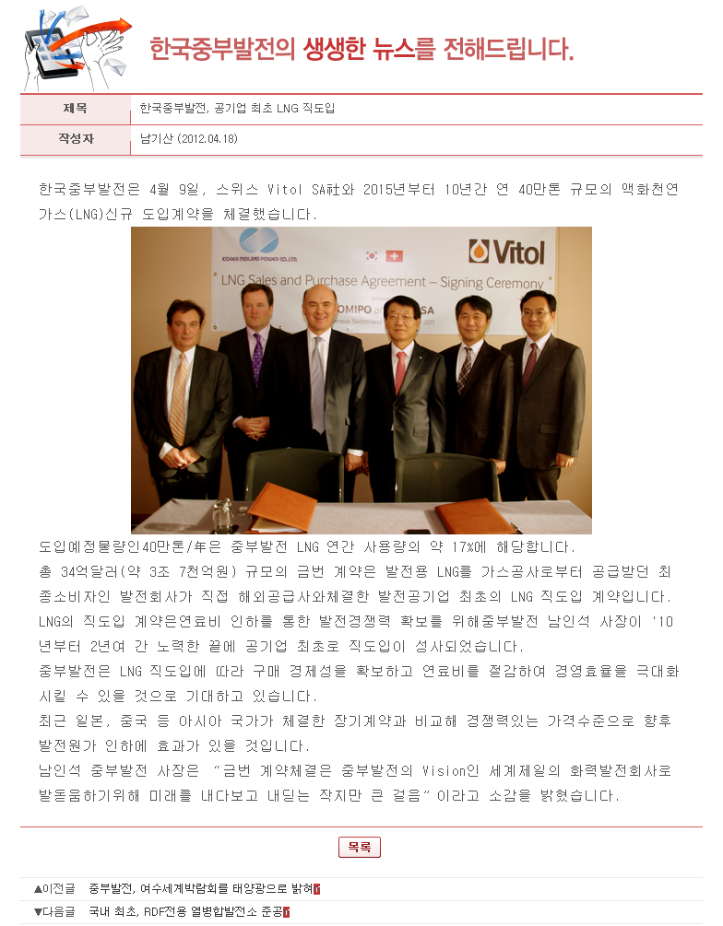
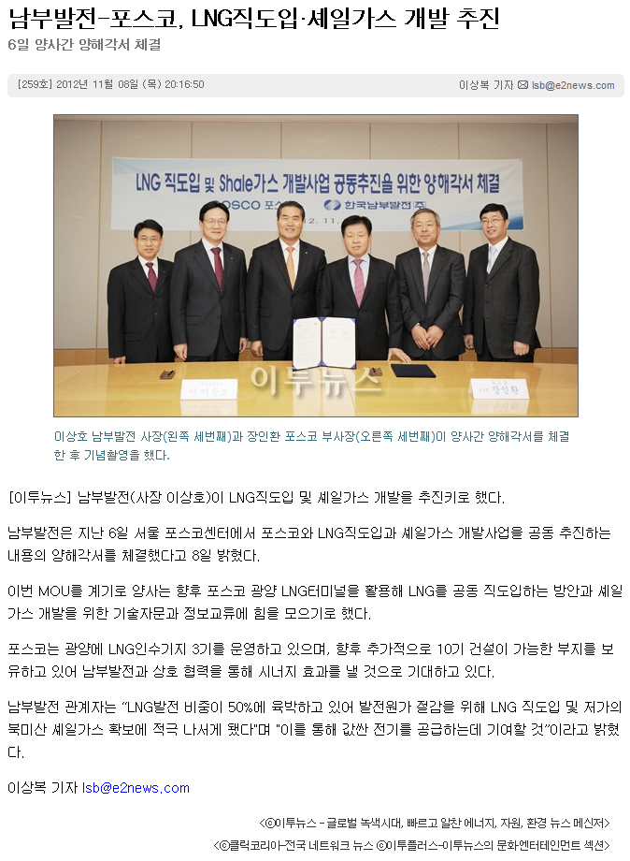
직도입관련 논의 (2)

Slide 10
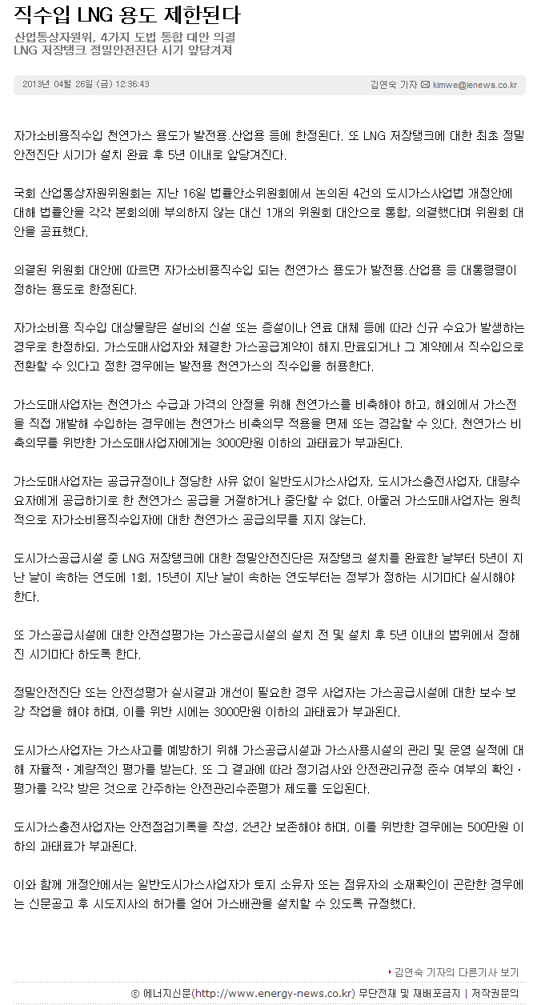
직도입관련 논의 (3)
9일 가스업계에 따르면 지난해 가스공사가 호주에서 2013년부터 2038년까지 25년간 매년 364만톤의 LNG를 도입하기로 한 계약의 단가는 MMBtu(가스용량 단위)당 15.3달러다.
비슷한 시기 일본 가스업체가 호주의 같은 판매자와 계약한 MMBtu당 15달러보다 0.3달러 높다.
이 계약가격을 기준으로 원화로 환산하면 일본보다 매년 약 784억원을 더 주고 LNG를 사오는 셈이다. 2038년까지 25년간 장기 도입계약이므로 총 1조9600여억원을 LNG수입비용으로 더 지불해야 한다.
(함봉균기자, 2013년 1월9일,
etnews.com)

Slide 11
LNG직도입과 전력시장 (예: SK E&S)
직도입 발전사의 존재로 인해, 저감된 발전사업자 귀속분
B-C등
LNG
직도입 발전사가 얻게되는 수입
석탄
수력
원자력
자료: KPX, [2010.3. 1 적용(거래일 기준)], EMS용,발전계획용
Notes:
예) 24시간 동안 LNG 민간발전 989MW운전유지 유무 비교시,
25원 x 24시간 x 70,000,000kWh = 4.2백억원

Slide 12
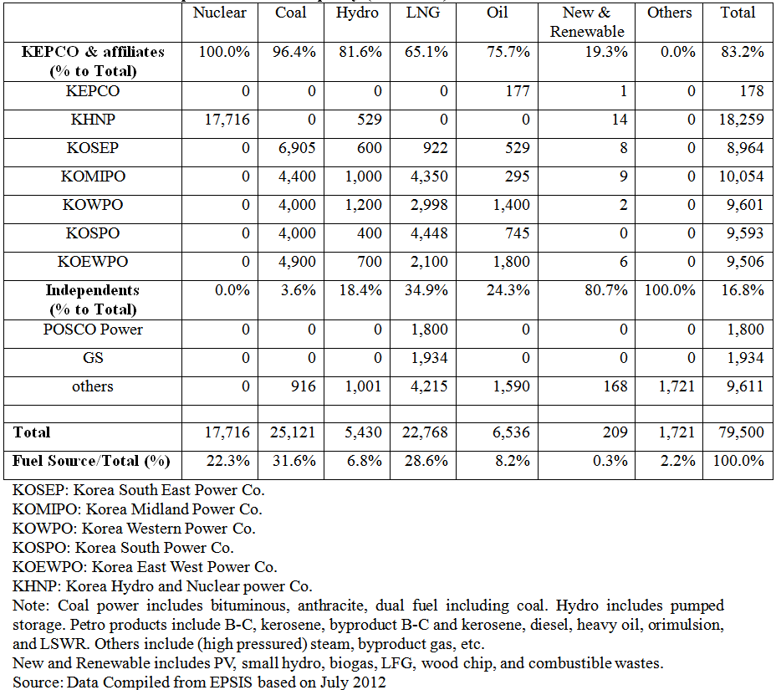
국내 발전사 현황 (2012.6 기준, 단위: %, MW)
출처: Suduk Kim, Yungsan Kim and Jeong Shik Shin, The Evolution of the Korean Electricity Market, Evolution of Global Electricity Markets: New paradigms, new challenges, new approaches, ed. by Fereidoon Sioshansi, Chapter 22, Elsevier, June 2013, forthcoming

Slide 13
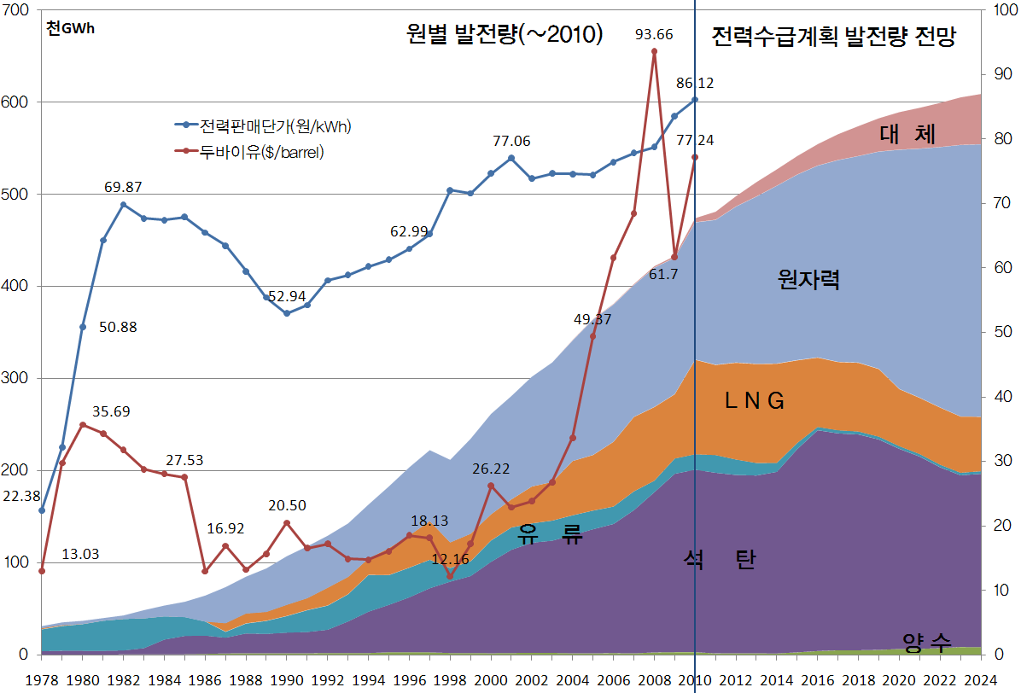
전원구성의 변화 추이와 LNG의 구성비중
출처: Eunju Min, Yanping Zhang, Hyun-Goo Kim, and Suduk Kim, Can China, Korea and Japan Avoid the Controversy Over Nuclear Energy, the Journal of Energy and Development, Vol. 37, No.2, pp.143-178, 2012

Slide 14
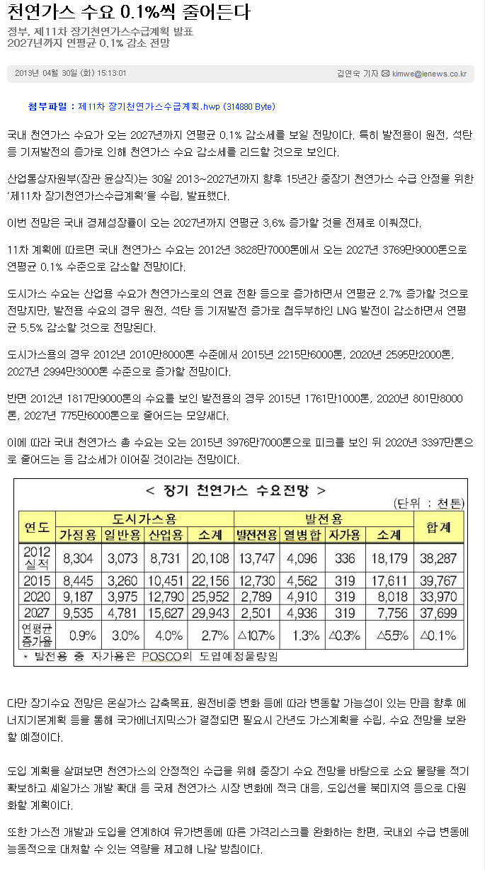
수요감소?? (11차 천연가스수급계획)
6차전력수급계획에 따른 확정
목표수요 95-> 102.8GW (8.2%증가)
확정설비 110.8-> 139.8GW (29.6GW 추가, 목표예비율 22%)
미준공계획 반영 38.94GW (원전 15.2GW, 화력 23.74GW)
신규화력 15.8GW (석탄 8.7, LNG 3.24, 불확실대응 3.82GW)
-> 원전 11기, 석탄 25기, LNG 21기 추가 (2012현재 20.1GW)
(2027년 기준 주요설비구성내역)
-> 원전 35.9GW, 석탄 45.4GW, LNG 31.7GW, 신재생 32GW
전원별 발전량 예상치 없음
Frequencies of SMP determination by fuel type
2000년 현재
발전용 LNG소비량 468.8만톤
출처: Suduk Kim, Yungsan Kim and Jeong Shik Shin, The Evolution of the Korean Electricity Market, Evolution of Global Electricity Markets: New paradigms, new challenges, new approaches, ed. by Fereidoon Sioshansi, Chapter 22, Elsevier, June 2013, forthcoming

Slide 15
온실가스 방출현황과 지난 정부의 국제적 약속
743.3 Mil.Ton
85.3%가 에너지부문에서 발생
화석연료 중
상대적으로 청정한 연료가 LNG임!
2020 온실가스 저감목표
지난 정부의 약속!
GWP (Global Warming Potential)-weighted CO2 of 2010, 668.8 Mil.tons
9.8% pct rise from the previous year.
  Point Carbon (Feb. 28, 2013)
출처: GIR「국가 온실가스 통계관리 위원회(위원장:환경부차관)」는 ’90~’10년도 국가 온실가스 총배출량을 확정․발표, Mar 22, 2013

Slide 16
가스시장의 이슈점검

Slide 17
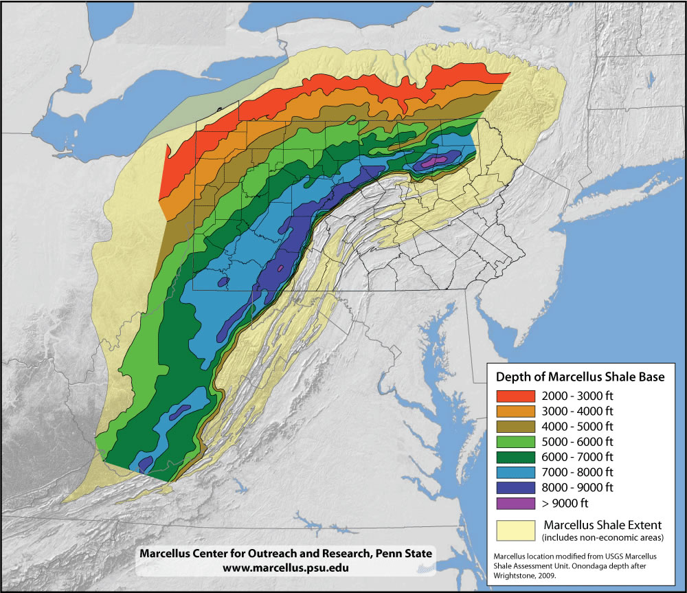
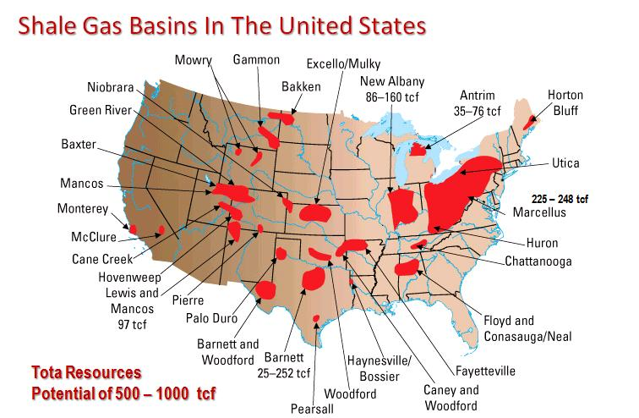
Marcellus Shale
남한 - 99,313km²
Marcellus Shale - 249,000km²
Source: http://pabook.libraries.psu.edu/palitmap/Marcellus.html

Slide 18
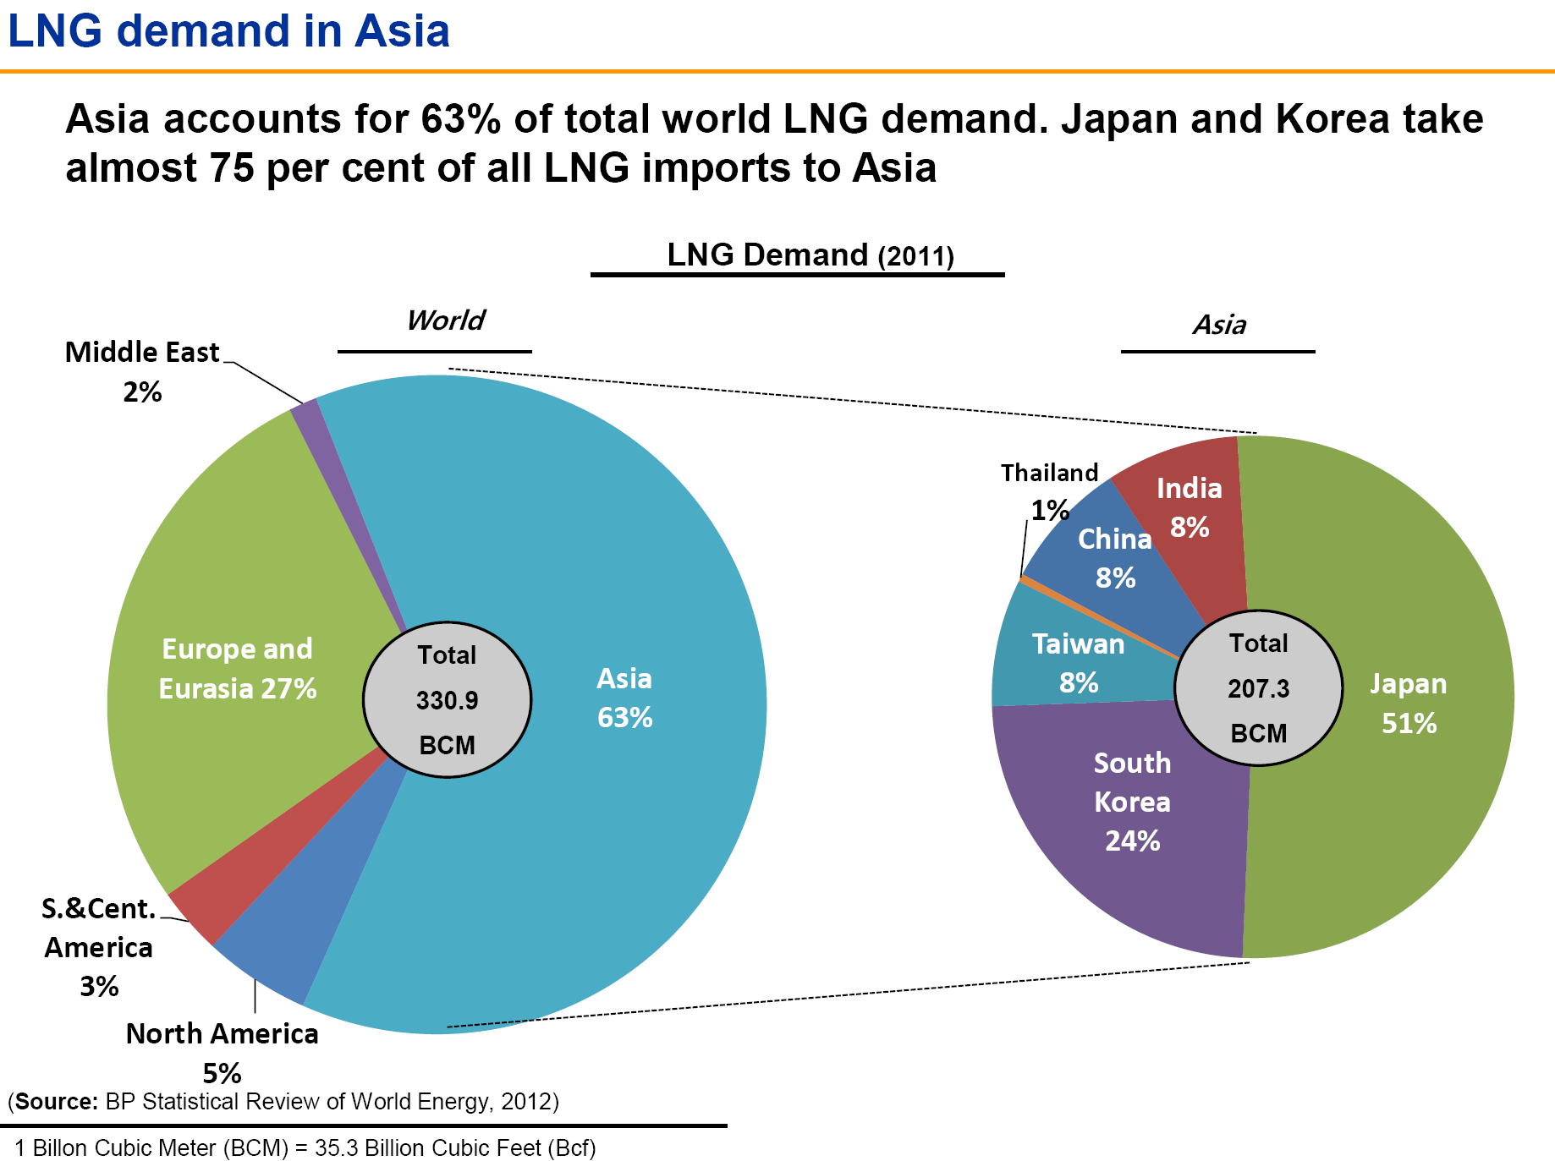
KOGAS 독점
수십개 회사
경쟁적 도입
전세계 최대 LNG수입회사
Source: Paul Tsounis, Director of Alberta Department of Energy Economics and Markets Branch, “Popping the Bitumen Bubble”: The Need for Alberta (and Canada) to Access New Markets, presented at ICEED 40th Annual International Energy Conference, Boulder, Colorado 15th April 16, 2013.

Slide 19
현물시장에서는?
The ICIS East Asia Index (EAX) March contract for physical LNG closed at $21.413/MMBtu on Friday, 15 February, marking the highest Asian spot LNG assessment recorded by ICIS.
LONDON, February 19, 2013 /PRNewswire/ --
http://www.prnewswire.com/news-releases-test/icis-east-asia-index-eax-reaches-record-high-191785031.html
Korean state buyer Kogas paid up to $21.51/MMBtu for spot Atlantic basin LNG, for a single 57Km3 cargo imported from Nigeria, the data showed. The deal is believed to have been agreed in August, when the market reached its peak on the back on spiking oil prices.
ICIS, 28 Nov 2008
http://www.icis.com/heren/articles/2008/11/28/9308192/koreas-october-lng-imports-down-5.2percent-as-price-surges-.html
혹여 이보다 더 비싼 가격으로 체결된 사례는?

Slide 20
한국, 일본의 LNG도입단가의 비교
28 Nov 2008
KOGAS
13 Feb. 2013
일본
$21.51/MMBtu
$21.413/MMBtu
후쿠시마 원전사고
(2011.3.11)
Henry Hub가격 (2012년 2월) –USD2.5/MMBTU
출처: 에너지통계연보, 일본무역협회
SPOT가격의 추이는?

Slide 21
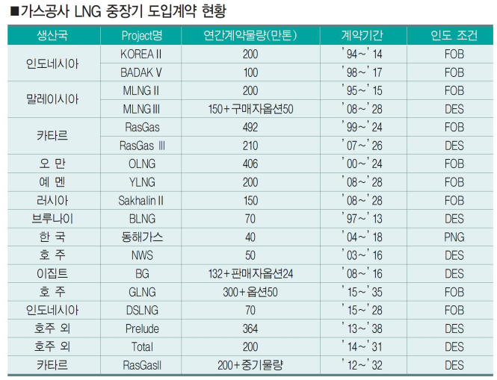
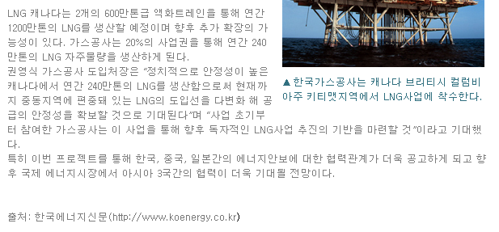
2010년 12월 이후의 중장기 LNG도입계약
가스신문, [창간23주년/기획]2012.5.4

Slide 22
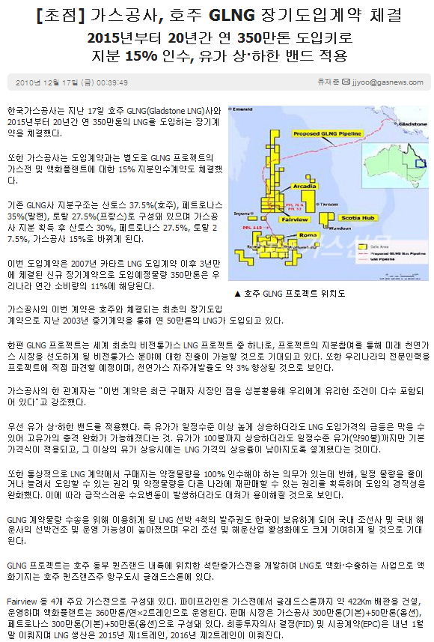
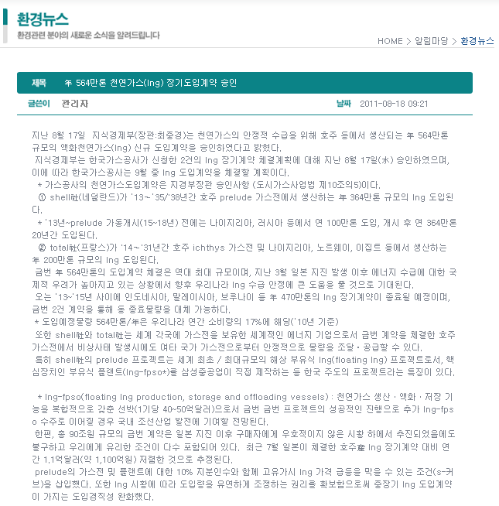
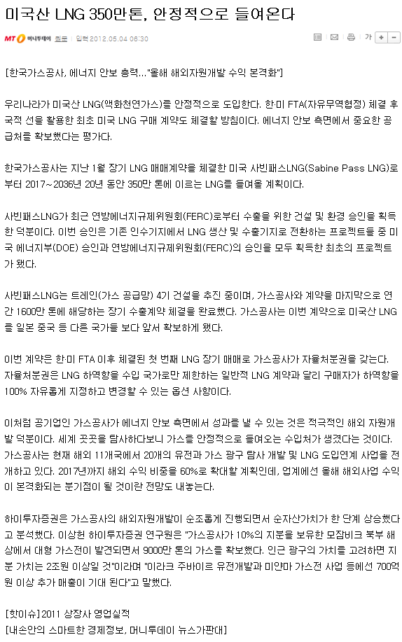
얼마나 비용이 드는 계약인가?
2011년 수입량 36.685백만톤, 수입액 USD23.859Bil.*
톤당 650.3 USD, 1백만톤 = 650.3 Mil. USD = 7,150억원
1백만톤/년 20년 장기계약,
USD 650.3M.USD x20년 = USD 13.007 Bil.
= 14.3조원
*출처: 에너지통계연보, 에너지경제연구원, 2012, 환율 1100원 적용

Slide 23
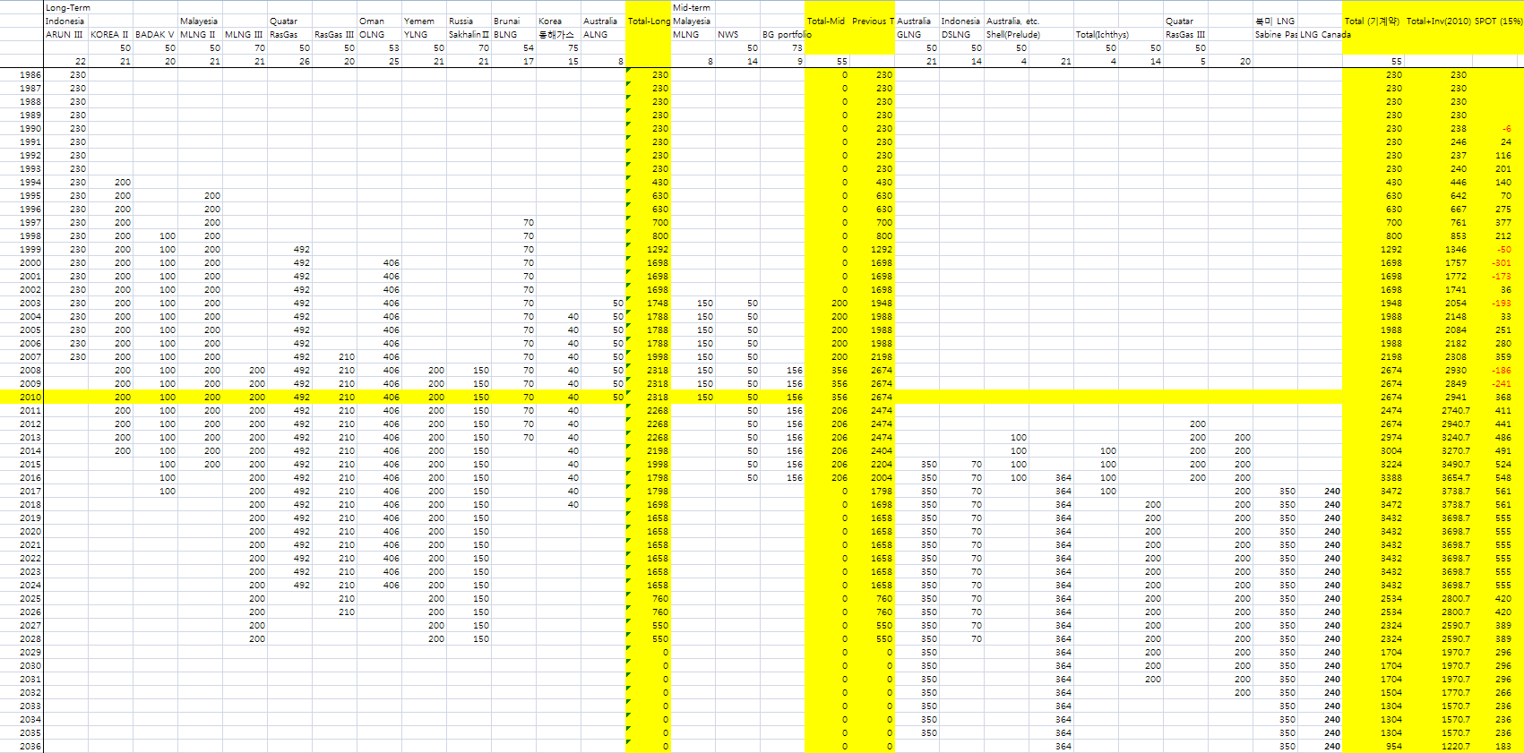
LNG 도입계약 현황
2011.8.11 이사회안건통과
2011.8.17 정부승인
2010.12.17
2011.8.17
2012.5.4
2011.1.24
2012.2.9
2012.5.29
7,150억원!
2010.12-2012.5 계약 체결분
총 36,374만톤 x USD650.375/Ton = USD 236.56Bil. = 260.2조원
단기 Spot시장 구매물량 약 7-15% 제외

Slide 24
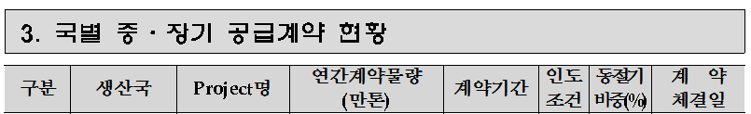
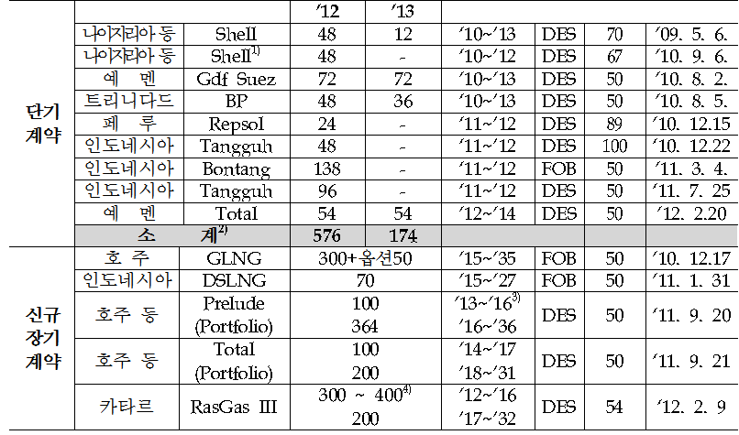
추가 확인된 단기계약물량
2010.12-2012.5
774만톤
일본대지진 2011.3.11
9.15 순환정전 2011.9.15
톤당 가격은?
어떤 공정한 절차를 거쳤는가?
가스공사 이사회 기록에서도 확인되지 않음.
정부해외조달 등의 방법을 통한 공개입찰도 가능했을 듯
만약 수의계약으로 진행하였다면,
  공기업·준정부기관 계약사무규칙 [시행 2013.1.25] [기획재정부령 제316호, 2013.1.25, 일부개정]의 제8조 4항, 수의계약으로 할 수 있는 경우
    국가안전보장, 외교관계, 공익목적, 그 밖에 이에 준하는 사항으로서 비밀리에 계약을 체결할 필요가 있는 경우
  공익목적? 민간이 수행할 수 없었던 계약인가?
2020년까지 국내 LNG(액화천연가스) 도입량의 20%를 셰일가스로 확보. 또 셰일가스전 개발 확대 등을 통해 자주개발물량 중 셰일가스의 비중을 20%로 확대 (2012.9.6, 지식경제부)
  그럼에도 LNG 캐나다 계약성사
  LNG 캐나다는 장기도입물량으로 간주하는 것이 합당
출처: 에너지산업 주요통계, 지식경제부, 에너지산업정책실, 2012.6
산업부는 북미 셰일가스가 LNG로 생산돼 수출되는 시기는 미국 첫 번째 LNG 수출 프로젝트인 Sabine Pass의 경우 2017년부터 도입이 가능하며 다른 프로젝트도 미 정부의 승인절차, LNG 수출터미널 건설 소요 기간 등을 감안할 때 2020년 전후에나 수출이 가능할 것으로 내다봤다.(에너지경제, 2013.4.28)

Slide 25
사례로 본 계약형태와 모호한 법적근거
현물계약 - 카고단위 등
단기계약 - 1-3년
중기계약 - 4년-20년 이하
장기계약 - 20년 이상
자주물량 - 자원 확보 경쟁이 치열한 상황에서 경쟁국들과 달리 계약체결 단계부터 비상시 반입조항을 반영하는 것은 협상력을 악화시킬 가능성 우려, 이에 공기업들은 먼저 계약을 체결해 자원을 확보한 후 계약 또는 해외 자회사 정관 변경 등을 통해 비상시 반입조항을 반영하는 노력 (산업통산부, 홍보기획담당관실, http://blog.daum.net/mocie/15612629) – 해외자원개발사업 제17조
  예) LNG 캐나다, 미국 freeport (13.2-4MMtpa), Cameron (12-8 MMtpa), Cove Point (5-4.3MMtpa), 모잠비크 LNG, 파푸아뉴기니 LNG 등이 모두 여기에 해당되는 듯함.
  과연 세계경제가 침체하고, Shale Gas 논의가 한참 진행 중이던 2010-2012년의 가스시장이 자원확보경쟁이 그렇게 치열하였나? 자주물량은 중장기 계약에 해당되지 않는가?
  2020년에나 효과를 볼 수 있는 LNG캐나다 계약은 수급안정과 관련이 있는가?
  관련 국내외 전문가의 상세한 연구결과는 있는가?
감사원, 가스공사감사 2012년 4월13일, 국내 도입을 고려하지 않은 해외자원 개발 사업추진 부적정 (통보) -> 자주물량에 대한 다른 시각
한국가스공사법시행령 [시행 2013.3.23] [대통령령 제24442호, 2013.3.23, 타법개정]
제14조의3(실시계획의 승인 및 변경승인 제외대상 등) ① 법 제16조의2제1항 단서에서 "대통령령이 정하는 사항"이라 함은 다음 각호에 해당하는 사항을 말한다. <개정 1993.3.6, 1998.1.16, 2008.2.29, 2013.3.23>
1. 기존 가스사업구역안에서 시행하는 가스사업
2. 가스수급 및 안전상 긴급한 가스사업
가스수급 및 안전상 긴급한 가스사업 판단은 과연 누가하나?

Slide 26
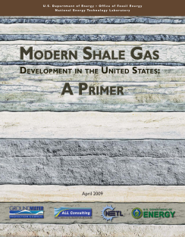
LNG계약과 누적물량
Shale가스 논의활성화 시점
(단위: 천톤)
2010.12-2012.5
ARUN III
Source: “Modern Shale Gas Development in the United States: A Primer”, April, 2009: NETL, U.S. DOE
출처: 에너지산업 주요통계, 지식경제부, 에너지산업정책실, 2012.6
기존의 신문기사 정보활용 재구성

Slide 27
그 외의 가스사업 또는 계약
미국 freeport (13.2-4MMtpa), Cameron (12-8 MMtpa), Cove Point (5-4.3MMtpa) 우선 협상대상자 지정 진행 중
모잠비크 LNG 2011년 소비량 3,360만톤 기준 2년 6개월치 확보 (중앙일보 2012.07.26 03:21)
파푸아뉴기니 LNG프로젝트 년 800만톤 생산 (GNS Holdings CMG Korea, 2012.08.22 22:2)
한 러 가스공급 양해각서 체결 (2008년 9월말)
  2006년 10월「한·러 가스산업 협력협정」을 체결 후속조치
  한국가스공사’와 러시아‘가즈프롬(Gazprom)’사 사이에 체결된 양해각서
    한국가스공사는 2015년 이후 러시아로부터 연 100억㎥(LNG 환산 시 약 750만 톤)의 천연가스를 30년 동안 도입함.
    가스공급 형태는 블라디보스토크-북한-한국을 잇는 가스배관을 통해 PNG로 도입하는 방안을 우선적으로 검토함.
    향후 2년간 북한을 통과하는 가스관 노선의 타당성을 조사한 후, 경제성이 확인되면 2010년에 최종계약을 체결하고, 2011~14년간 가스관을 건설하여 2015년부터 천연가스를 도입함.
    PNG 도입방안이 실현되지 않을 경우에는 동일한 규모의 천연가스를 LNG 또는 CNG형태로 도입하는 방안을 함께 검토함.
    이밖에도 한국가스공사와 가즈프롬은 러시아 극동지역에 석유화학단지 및 LNG 액화플랜트를 공동으로 건설, 운영 및 판매(수출 포함)하는 사업도 추진하기로 했음.
한러정상회담 (2012년 9월 8일, 블라디보스톡)- 이명박 대통령은 블라디보스톡 개최 APEC 정상회의 …. (중략),… 푸틴 대통령은 남북관계 진전을 위한 우리 정부의 노력을 평가하였으며, 이 대통령은 북핵문제 해결은 남·북·러 가스관 및 철도·전력연결 사업과 극동시베리아 개발을 위한 한·러간 협력 강화에도 긴요하다는 점을 강조하였으며,… (출처: http://www.e-krd.com/src/board/view.php?lan=kr&menu=20&no=326)
이미 무시할 수 없는 정식계약과 다름이 없음
100만톤 (7150억원)
X 30년 (21조원)
X 7.5배 (160.87조원)

Slide 28
11차 장기천연가스 수요전망이 갖는 의미
추가 Shale가스 프로젝트??
8차수급계획(2006.12)
중기계획(2011.12)
11차수급계획(2013.4)
10차수급계획(2010.12)
9차수급계획(2008.12)
11차 수급계획에 따르면 새로운 Shale가스프로젝트 포함, 어떤 추가직도입계약도 불가능!!

Slide 29
단군 이래 최대규모의 계약!
차세대 전투기사업
  2016년부터 60대를 들여오는 차세대전투기(FX) 사업 총 예산은 8조2900억원. 창군 이래 무기도입으로는 최대규모
용산국제업무지구 개발사업
  서울시 용산구 한강로 3가 51만5483㎡의 부지에 사업비 31조원을 투입, 업무·상업·주거시설 등을 조성하는 복합개발 프로젝트
4대강 살리기 사업
  당초 98조2932억원의 지방자치단체 요구 예산액에서 마스터 플랜을 확정하면서 22조2002억원의 사업이 된 것으로 확인
LNG 도입계약 (2010년 12월 – 2012년 5월)
  최소 250조원 규모
(30배)
(8배)
(11배)

Slide 30
수급계획과 LNG 도입의 적절성 검토

Slide 31
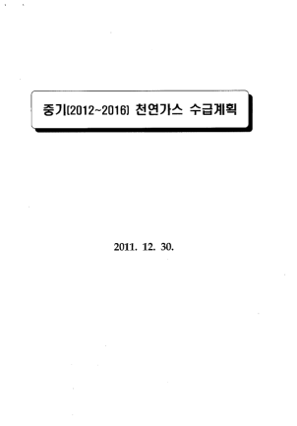
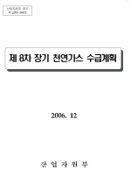
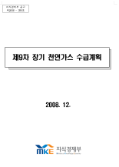
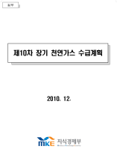
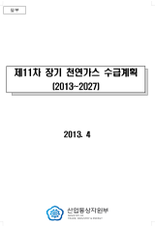
해당기간 중의 LNG수요추정상의 특이점
16.2%
13.4%
17.3%
10.6%
19.3%
551
450
584
정부가 승인하지 않은 문서
350
616
2012년 실적 (전년대비)
발전용 9.12% 증가
도시가스 7.31% 증가
=> 중기계획 이미 과다추정
출처: EPSIS (LNG발전량)
2012 년– 105,176.7GWh
2011년 – 96,005.0GWh
출처: 도시가스협회 2013년1월 도시가스사업통계월보(수정)
2013, 2014년 수요전망은?
도시가스용, 발전용 각각 점검!

Slide 32
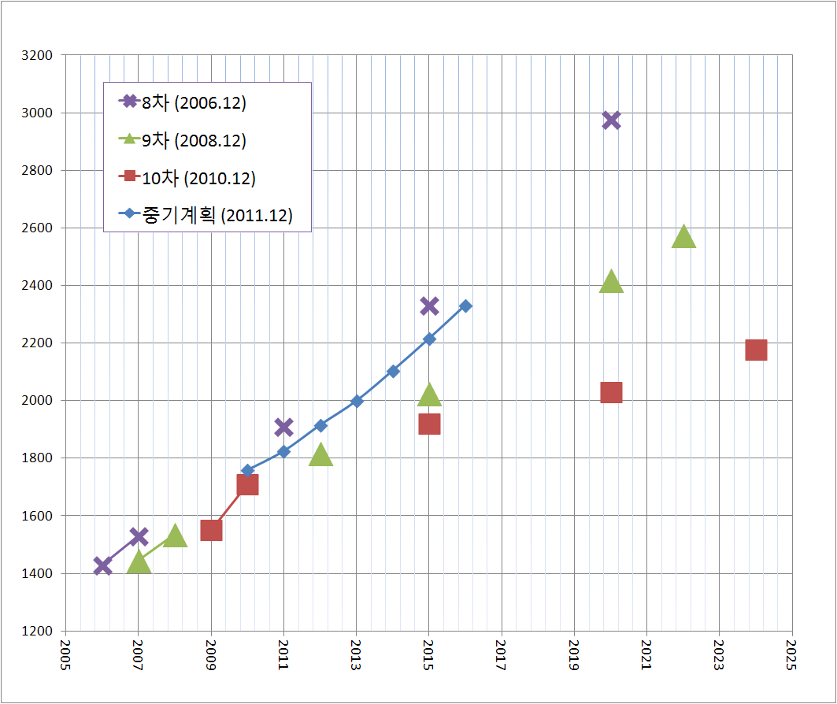
도시가스용 수요전망부문 점검 (KOGAS)
(10,000LNG Ton)

Slide 33
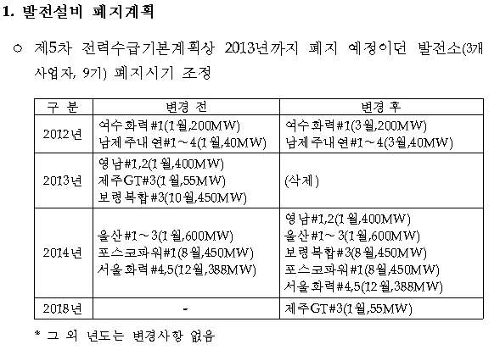
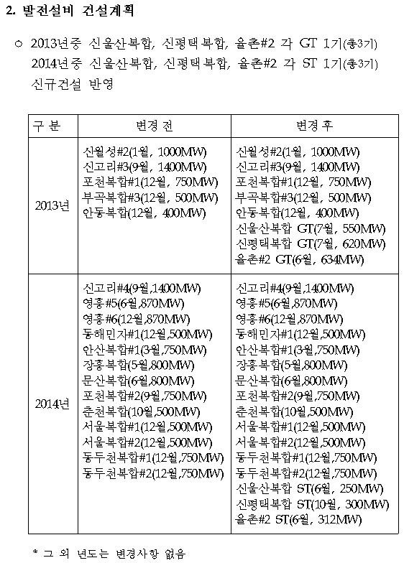
발전용: 제5차 전력수급기본계획 변경공고 내역 (2011.12.29)
 | (GW) |  | 조정내역 (MW)
 | LNG (기존) | LNG (조정후) | 1.폐지 | 2. 신규
2010 | 20,122 | 20,122
2011 | 21,405 | 21,405
2012 | 22,205 | 22,205
2013 | 23,967 | 25,489 | 567.50 | 954.83
2014 | 23,517 | 23,407 | -512.50 | 402.83
2015 | 23,517 | 23,517
2016 | 23,517 | 23,517
2017 | 23,517 | 23,517
2018 | 23,517 | 23,462 | -55
2019 | 23,517 | 23,517
2013년 5.97%
2014년 -0.47%

Slide 34
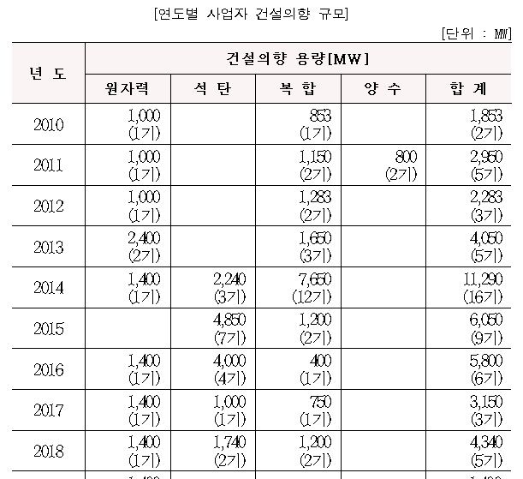
전력수급계획상의 발전용 LNG 추가설비
2013년 5.97%
2014년 -0.47%
제5차 전력수급기본계획 (2010.12)
** 가스발전 외 추가 설비계획물량
출처: 제5차 전력수급기본계획 변경공고 내역 (2011.12.30)

Slide 35
발전용 LNG 추가물량 추정의 문제
2013년 5.97% 발전설비증가를 각년도 약400만톤, 28.5%의 증가로 추정!
만약 이 계획이 근거로 20년 400만톤 장기계약이 이루어졌다면,
57.2조원짜리 문서!

Slide 36
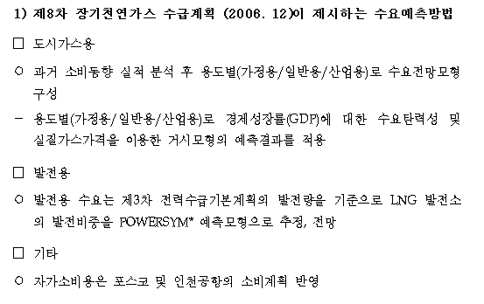
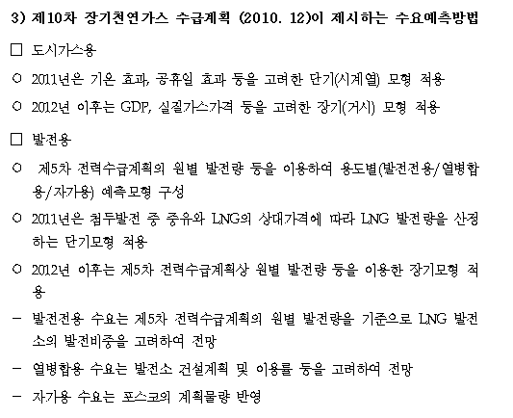
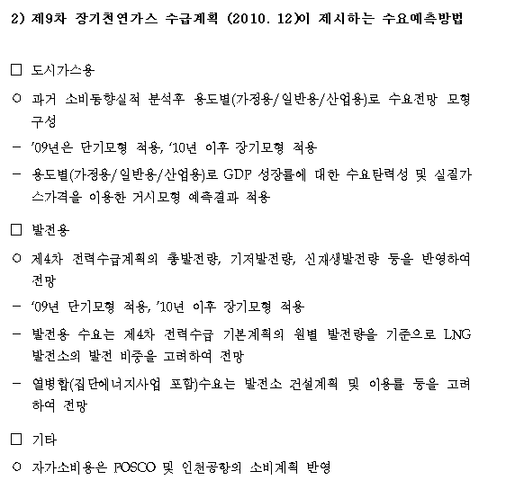
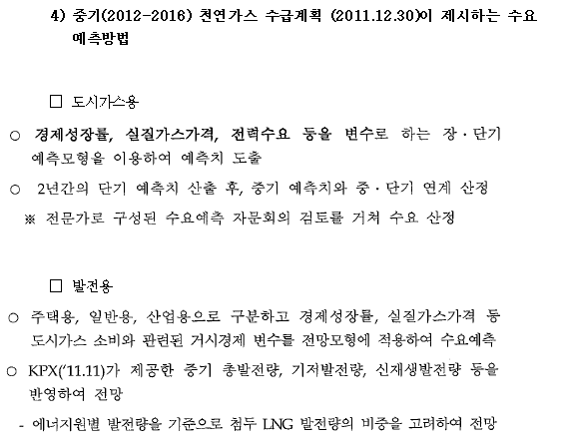
보고된 발전용 LNG 추정방법?
지식경제부, 제5차 전력수급기본계획 변경공고, 지식경제부 공고 제 2011-630호 (2011.12.29)
간년도 전력부문계획이 천연가스중기계획보다 1일 먼저 발표 되었음에도 불구하고, 이를 반영하지 않음.

Slide 37
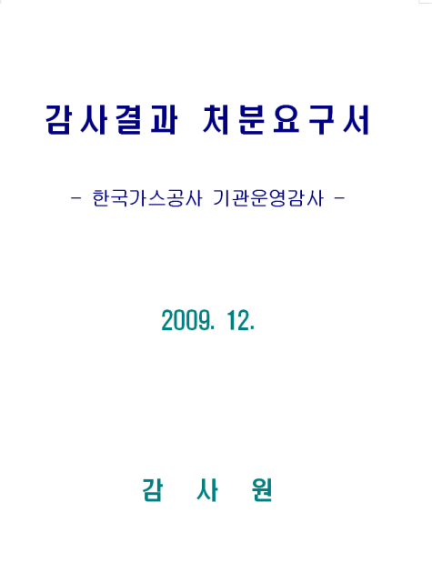
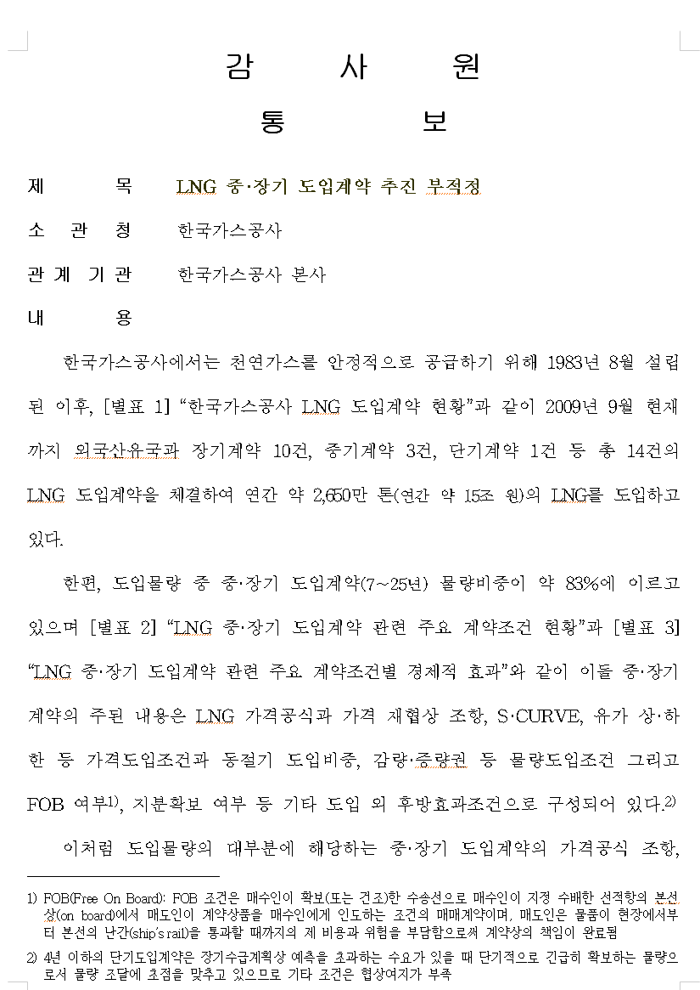
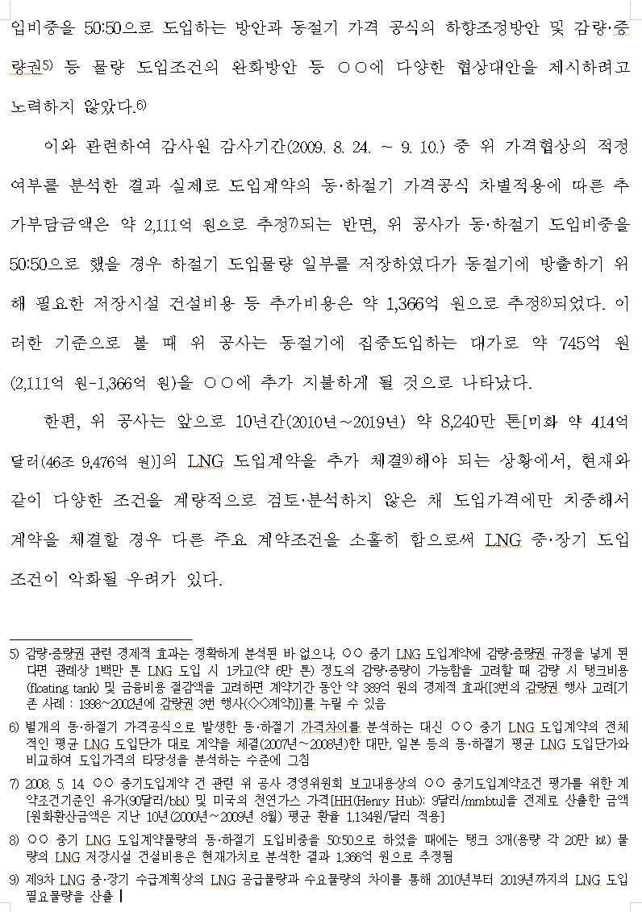
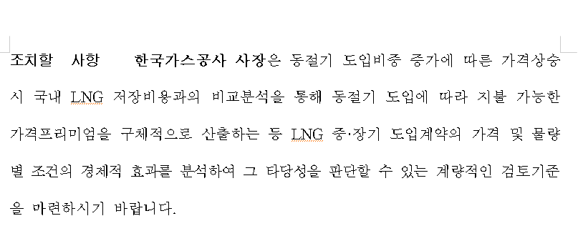
감사원의 LNG 도입관련 감사결과
(2009년 12월)
감사결과에 따라 충실히 개선 노력을 하였나?

Slide 38
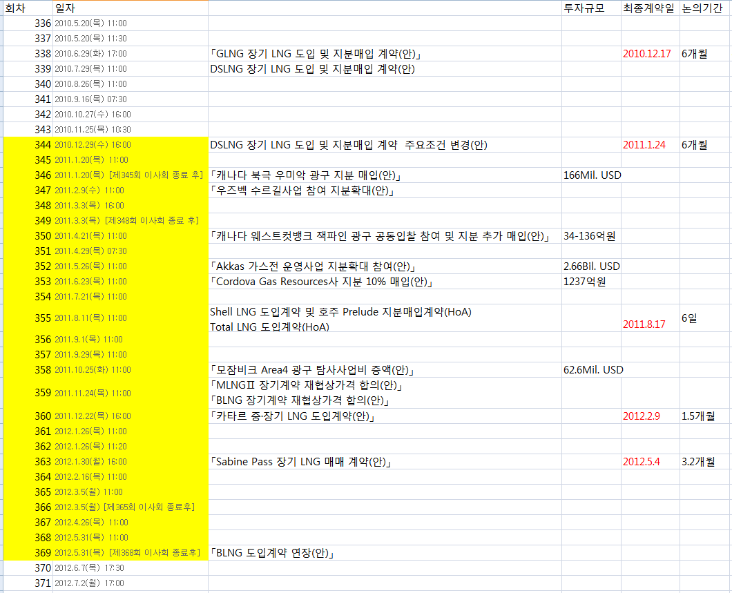
가스공사 이사회 회의록기준
공공기관의정보공개에관한법률 제9조 제1항 제7호에 의거하여 비공개 처리함
2010.12
부터
2012.5
까지의 이사회 내역
0
2011.12.30일 발간된
중기(2012-2015) 천연가스 수급계획
의 내용은 보이지 않음.
774만톤 단기계약(2011-2014) 내용없음
자료: 가스공사 이사회회의록 336차 (2010.5.20(목) 11:00)-383차(2013.3.7(목) 11:30) 검토기준,
http://www.kogas.or.kr/kogas_kr/html/investor/investor_24.jsp

Slide 39
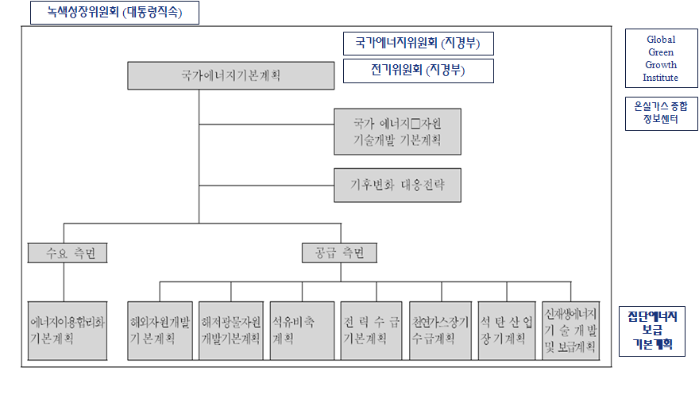
경직된 에너지 수급계획 수립체계
에너지본법 제6조(국가에너지기본계획의 수립)->에너지법으로 개명 (저탄소녹색성장기본법 부칙 제4조 3항)
국가에너지기본계획은 지역에너지계획, 비상시 에너지수급계획 및 에너지별 수급계획 등 에너지관련 계획의 기본이 되고, 에너지관련계획은 기본계획과 조화를 이루어야 함 (동법 제4항)
현재 저탄소녹색성장기본법이 에너지기본본에 우선하여 적용 (동법 제8조)
제39조 (에너지정책 등의 기본원칙)에너지가격 및 에너지산업에 대한 시장경쟁 요소의 도입을 확대하고 공정거래 질서를 확립하며, 국제규범 및 외국의 법제도 등을 고려하여 에너지산업에 대한 규제를 합리적으로 도입·개선하여 새로운 시장을 창출한다.
국가에너지기본계획은 공급위주의 계획이라는 비판을 받고는 있으나, ‘에너지정책관련 최상위 국가전략’이며 국가에너지수급관련하여 방향을 제시하는 최상위 계획으로, 실제 각 분야의 수급계획에서 이를 고려하야 하도록 적시.
그러나 현재의 중기천연가스수급계획은 ‘저탄소녹색성장법 제39조’, ‘에너지법 제6조’를 무시한 계획.
  만약 에너지수급안정, 에너지안보 등을 이유로 별도의 합리적인 계획 없이 진행되는 것은 사후적으로도 정당화될 수 없다고 보임.
  또 이러한 수급계획결과로 나타나는 초과 도입물량을 트레이딩 등의 방법으로 해결하고자 하는 것은 그 정당성, 타당성이 없음.
향후 발생하는 결과는 오로지 국민들의 비용부담으로 귀결될 것으로 이는 심대한 문제라 판단됨.
현재와 같이 엄청난 비용을 지불해야하는 수급체계를 향후에도 그대로 둘 것인지를 심각히 고민해야 할 시점!!

Slide 40
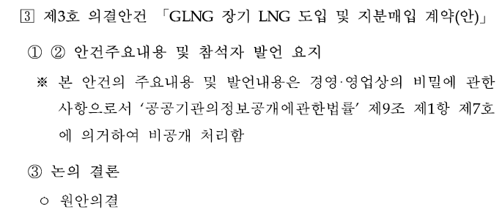
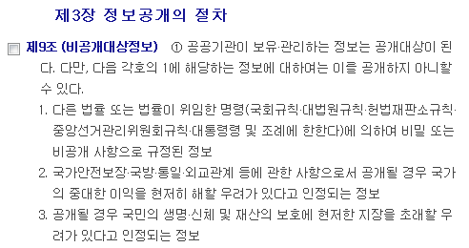
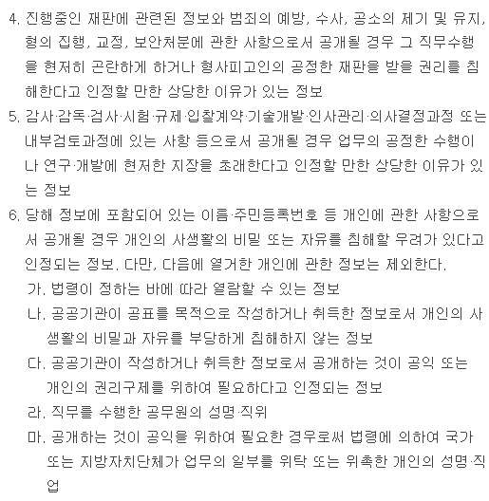
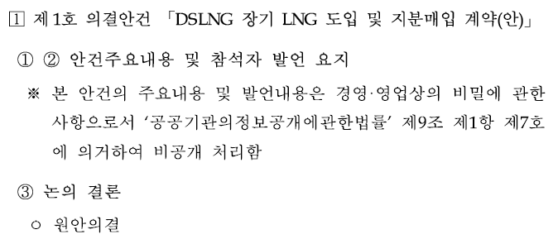
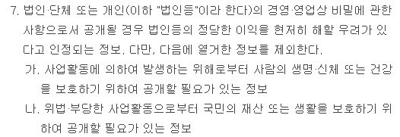
LNG도입관련 비공개의 법적근거?
2010년 6월 29일 (338회이사회 회의록)
2010년 7월 29일 (339회이사회 회의록)
출처: 공공기관 정보공개에 관한 법률: [시행 2008.2.29] [법률 제8871호, 2008.2.29, 타법개정]
http://www.law.go.kr/LSW/LsInfoP.do?lsiSeq=84171#0000
2013년 5월 6일 접속
2010년 12월 이후의 모든계약이 이에 해당된다고 보임.

Slide 41
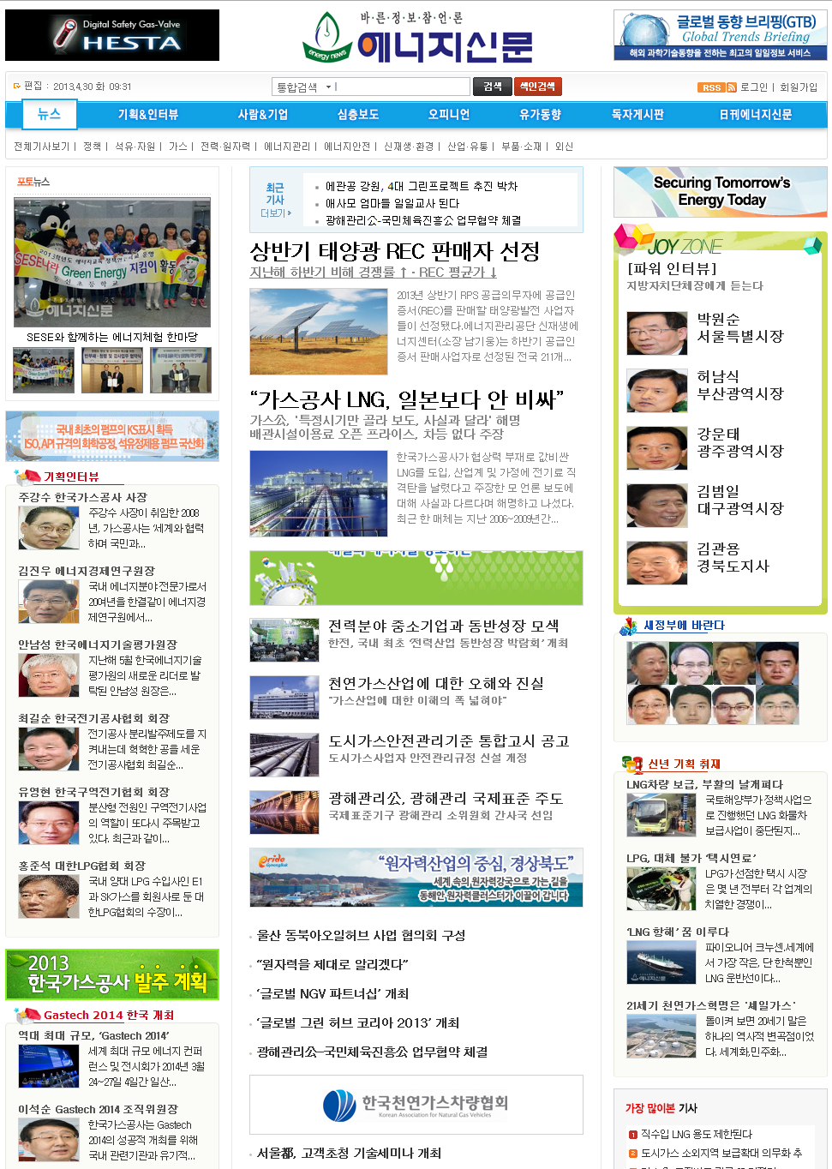
가스공사의 해명?
KOGAS는 세계 최대 LNG기업일 뿐 아니라, 항상 대규모물량 단독구매를 통한 협상력 제고를 주장해 왔다는 점을 감안하면….
“가스공사 LNG 일본보다 안비싸”
  이미 관련 지분투자, 자금지원 등을 통해 별도의 수입을 확보하고 있는 일본.
  그럼에도,‘일본보다 안비싸’?
  너무나 궁색한 변명!!
  오히려 얼마나 일본보다 싸게 들여왔냐를 설명해야…
천연가스산업에 대한 오해와 진실
  오해를 할 수 있을 정도의 정보도 없음!
  과연 제대로 ‘진실’이 무엇인지 알 수 있도록, 정보공개 등의 노력을 경주한 흔적은?
  이미 내부적으로 잉여물량처리를 위해 LNG 트레이딩에 대해 논의 중인 것 확인가능 (2012.9.6, e2news.com)
  모든 결정에 대해 궁극적으로 책임지는 소비자의 알 권리는?

Slide 42
정부의 해명
“LNG 장기도입계약은 수급안정 위해 당연한 것”산업부, 일부 언론 국부낭비 보도에 즉각 해명 나서 (에너지경제, 2013.4.28)
  산업부는 지난 23일 2010.12~2012.2월간 체결한 장기계약은 6건으로 연간 약 1500만톤 규모이며…
    그렇다면 2010.12-2012.5기간은
    1500만톤+(350+240)만톤=2,090만톤?
  셰일가스 효과가 향후 1~2년내에 동북아시아 시장의 LNG 가격에 실질적으로 반영되기는 어려울 것으로 전망..
    1-2년 내의 상황에 대한 논의가 아님.
  중장기도입계약 비중을 수요대비 일정 수준 이상으로 확보하는 것은 바람직한 현상이며 ‘중장기계약이 과다하게 체결됐다’는 비난은 잘못된 지적…
    항상 제기되는 문제로 논의의 촛점을 벗어남.
  안정적 수급 vs. 에너지시장의 효율
  이슈는
    엄청난 비용이 드는 관련 수급계약 체결 내역인 가격, 물량 등 관련된 정보가 공개적으로 논의되지 않고 있음.
    셰일가스의 논의가 한창인 시점에, 1년반이라는 짧은 기간 동안, ‘단군 이래 최대계약규모’로 이루어졌다는 점.
    계약규모 250조원은 4인 가구당 2000만원의 소비자 부담
    소비를 궁극적으로 책임져야하는 최종소비자는 충분히 문제제기를 할 수 있는 중요한 사안
상기 논의를 통해 살펴본 바, 최소한 아무런 문제가 없다고 할 수 있는지는 검토해야 …!!
엄청난 비용과 비효율적인 현재의 수급체계를 이제는 바꾸어야 할 시점!!

Slide 43
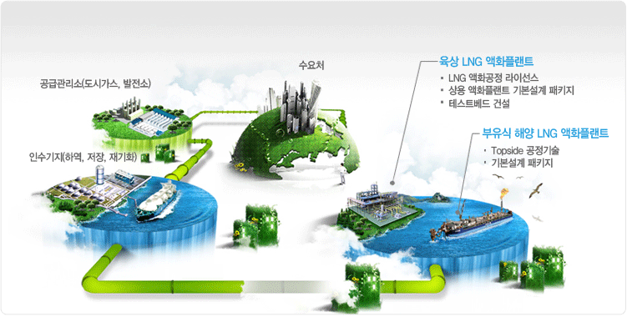
0.1% and LNG value-chain
한국가스공사법(신), 일부개정 2009.1.30,
제1조 (목적) 이 법은 한국가스공사를 설립하여 가스를 장기적으로 안정되게 공급할 수 있는 기반을 마련함으로써 국민생활의 편익 증진과 공공복리의 향상에 이바지하게 함을 목적으로 한다.
제11조 (사업) 공사는 제1조의 목적을 달성하기 위하여 다음 각호의 사업을 행한다.<개정 1991.1.14>
  1. 천연가스(액화한 것을 포함한다. 이하 같다)의 제조 · 공급과 그 부산물의 정제 · 판매
  2. 천연가스의 인수기지 및 공급망의 건설 · 운영
  3. 천연가스의 개발 및 수출입
  4. 액화석유가스의 개발 및 수출입
  5. 제1호 내지 제4호에 관련되는 사업에 대한 연구 및 기술개발
  6. 제1호 내지 제5호에 부대되는 사업
  7. 그 밖에 국가 또는 지방자치단체로부터 위탁받은 사업
0.1%
가스안전공사
LNG 벙커링협의체
배관망 이용관련
Governor Station운영 및 관련 각종기준
망이용규제 및 접속요금
도시가스
가정용(난방, 취사), 업무용1,2, 산업용, 열병합용 (지역난방)
도시가스배관망
강관업체
발전용
LNG CC, Simple Cycle, 발전설비산업
냉열이용
LNG, CNG 자동차, 충전소, 탱크로리수송, 기타,
각종기계 및 장치산업
전국배관망
강관업체
하역설비
저장설비
기화설비
각종설비산업
수송설비
조선산업
(수송- LNG trading?)
2008년5-12월
18-21호선
350만톤용선계약
가스기술공사
해외사업본부
코리아LNG 트레이딩(주)
해외사업운영위탁
및
기술개발
인천, 평택, 통영 등의 입출항관리 및 pilot 서비스
직도입, 자가소비
저장의무 유무
각종설비이용 규제
LNG trading
국내 미확보 기술개발
LNG플랜트사업단
한국가스해운
2009년 현재 53개 회원사
6천톤이상 선박 5년선장경력
통영예선
출처: LNG플랜트사업단, http://www.gasplant.or.kr/
출처: 도시가스 판매량오차원인 분석결과에 따른 제도개선 (공동), 산업자원부, KRISS/IR–2003-045, 2003.3
출처: 에너지산업 주요통계, 지식경제부, 에너지산업정책실, 2012.6
출처: 부산대학교 산학협력단, 항만예선업에 대한 새로운 시장구조도입방안 연구, 2009. 04. 22.
Notes:
LNG선박운임 USD146,000/일
운송기간 – 중동 15일 (2.19MIl), 동남아 일주일, 사할린 3일
삼성重, LNG선 2척 4623억원에 수주(2013.4.15) – 척당 2300억, 4-5년이면 수송선값 뽑음

Slide 44
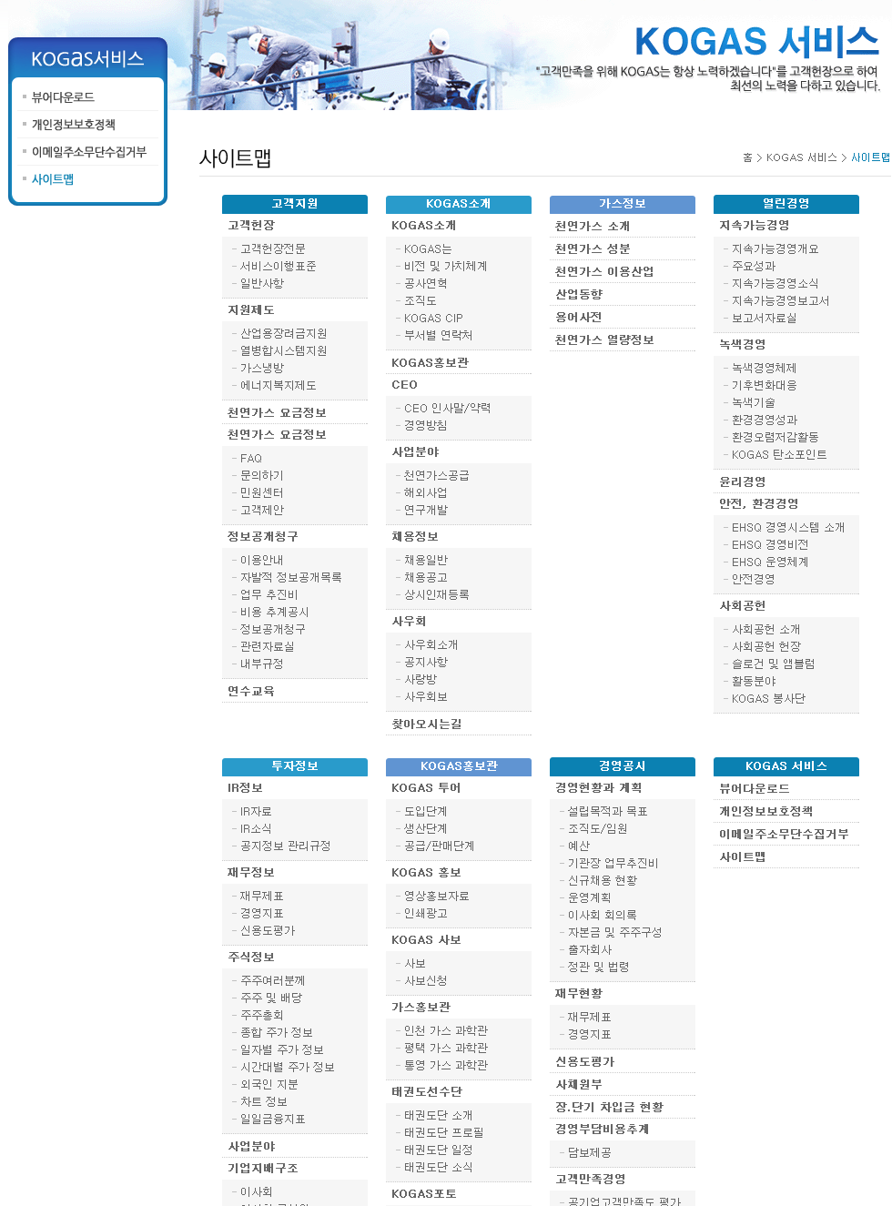
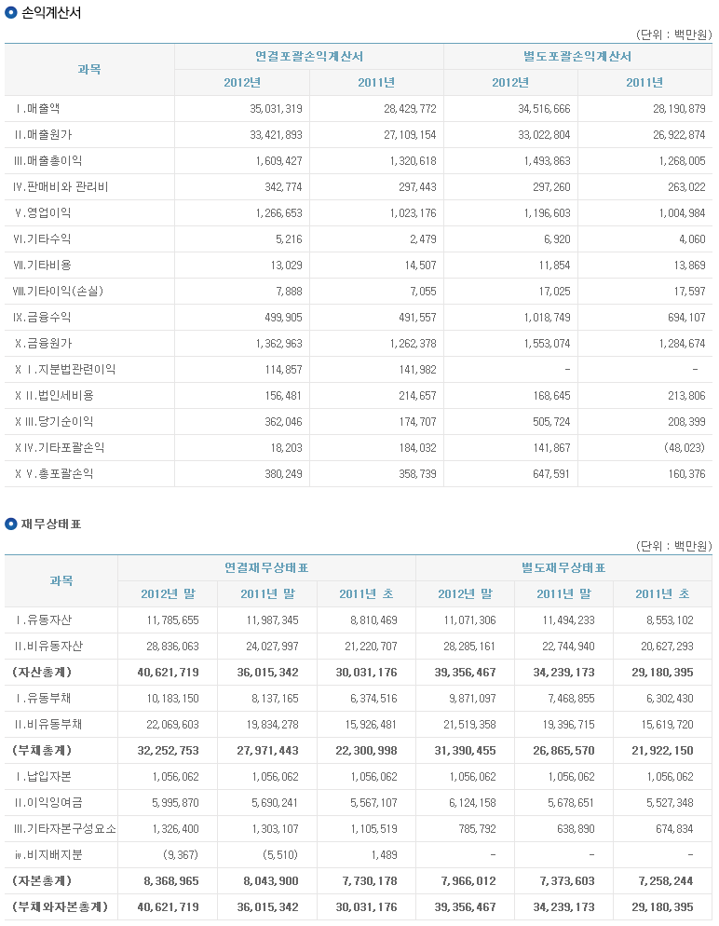
어디에서도 공식적으로 확인할 수 없는 관련정보
중장기 자산취득 발생내역?
만약 잘못된 것이라면?
여타 에너지공기업에서는?

Slide 45
마무리 요약

Slide 46
이미 발생한 LNG 수급불균형
2020년까지 Shale가스 20%?
전세계적 Shale가스 개발의 혜택?

Slide 47
짧은 1년반동안 서두른 이유?
Shale가스 논의활성화 시점
(단위: 천톤)
2010.12-2012.5
Source: “Modern Shale Gas Development in the United States: A Primer”, April, 2009: NETL, U.S. DOE
출처: 에너지산업 주요통계, 지식경제부, 에너지산업정책실, 2012.6
기존의 신문기사 정보활용 재구성

Slide 48
너무나 고비용의 현 LNG수급체계!
가스공사 세계기록
일본의 기록
$21.51/MMBtu
$21.413/MMBtu
가스안전
가스기술
배관망 이용관련
Governor Station운영 및 관련 각종기준
망이용규제 및 접속요금
코리아LNG 트레이딩(주)
0.1%
후쿠시마 원전사고
한국가스해운
0.01%
통영예선
CNG 충전사업
0.001%
LNG 벙커링협의체
?
?
?
?
?
?
…
0.0001% ?
2013.2.13
출처: 에너지통계연보, 일본무역협회

Slide 49
Energy Modelling Lab.
“Google”에서…
엄청난 비용이 드는 수급체계, 어디에도 관련 상세정보가 없어…
수급계획상 방법론 – 1페이지 설명 (누가, 어떤 방법으로 공개해야..)
기획, 집행, 평가를 모두가 한 기관이? (긴급성, 공공성을 근거로…)
모든 공기업법상 사업대상영역 포괄적 위임조항 구체적 명시필요!
기계약과정의 불투명성, 면밀히 점검해야…
거의 현물시장계약에 준하는 물량도입과정 세밀한 점검필요
과연 현재와 같은 불투명성 그대로 유지해야 하는 이유는?
현재의 경직된 수급체계, 앞으로도 이대로 둘 것인가?
고비용, 불투명, 경직된 LNG도입체계, 더 이상 이대로는 방치할 수 없다!!
에너지부문의 정책은 여전히‘계획경제의 틀’내에 머무르고 있어…
경직된 수급계획에 의거한 공급의무부여체계, 이제는 바뀌어야 할 것…
본 자료는 인터넷 등에 공개된 자료만을 이용하여 정리된 것임을 밝힘!!
허락없이 신문기사를 무단 인용하고 있는 점에 대해 깊이 사과드립니다!
Notes:
각 에너지사업법 제1조 (목적)
에너지이용 합리화법 - 이 법은 에너지의 수급(需給)을 안정시키고, ...
해외자원개발 사업법 - 이 법은 해외자원의 개발을 추진하여 장기적이고 안정적으로 자원을 확보함으로써,...
집단에너지사업법 - 이 법은 집단에너지공급을 확대하고,...
한국가스공사법 - 이 법은 한국가스공사를 설립하여 가스를 장기적으로 안정되게 공급할 수 있는 기반을 마련함으로써, 국민생활의 편익 증진과 공공복리의 향상에 이바지하게 함을 목적으로 한다.
한국석유공사법 - 이 법은 한국석유공사(韓國石油公社)를 설립하여 석유자원의 개발, 석유의 비축, 석유유통구조의 개선에 관한 사업을 효율적으로 수행함으로써 석유수급의 안정을 도모함과 아울러 국민경제 발전에 이바지함을 목적으로 한다.

